Slide 1
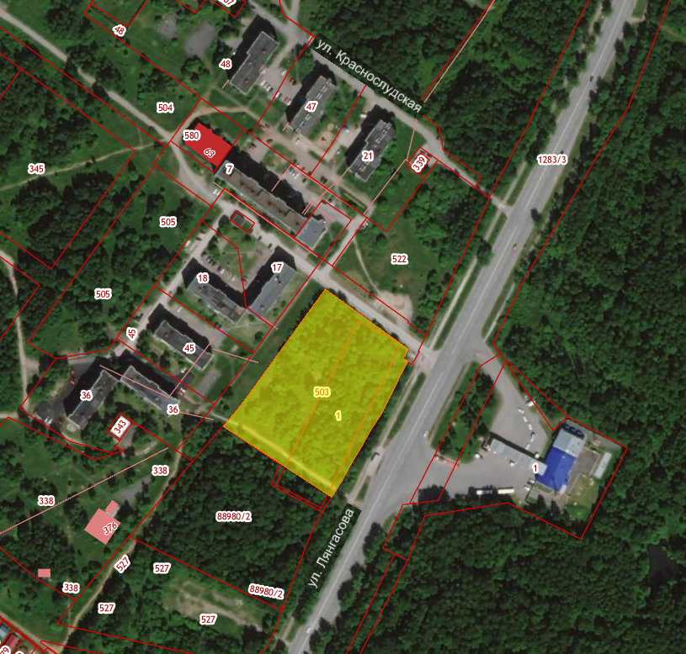
Земельный участок по адресу: г. Пермь, Орджоникидзевский район, ул. Лянгасова, 71
Кадастровый номер участка – 59:01:3812157:503
Площадь земельного участка – 11 275 кв.м.
Форма собственности – муниципальная, земельный участок свободен, строений нет;
Площадка расположена в микрорайоне Энергетиков Орджоникидзевского района;
Окружение площадки – с северо-западной стороны – микрорайон Энергетик, с восточной стороны - лесной массив, лыжная база, в близости микрорайон Молодежный с развитой инфраструктурой и движением автобусов №№44,58,71,77.
Градостроительный регламент – зона оптовой торговли, открытых рынков (Ц-5);
Вид разрешенного использования – для размещения объектов торговли;
Примыкает к ул. Лянгасова, и остановке общественного транспорта «Энергетик». Автобус №21.
Технические условия подключения
Водоснабжение – возможность подключения имеется;
Водоотведение – возможность подключения имеется;
Электроснабжение – техническая возможность подключения имеется;
Теплоснабжение – 2.0 гКал/час, необходимы мероприятия по реконструкции сети;
Газоснабжение – 110 куб. м/час возможность подключения к существующим сетям имеется.

